Slide 1
Профилактика кризисных ситуаций в подростковом возрасте
Федеральное государственное бюджетное образовательное учреждение высшего образования «Красноярский государственный медицинский университет имени профессора В.Ф. Войно–Ясенецкого» Министерства здравоохранения Российской Федерации Фармацевтический колледж
Выполнила студентка группы 208-1
Белан Полина Дисциплина: Здоровый человек и его окружение Преподаватель : Черемисина А.А
Красноярск 2020

Slide 2
Подростковый возраст (пубертат, отрочество) – период
11-17 лет, когда ярко происходят физиологические перемены в организме, а ведущей деятельностью выступает интимно-личностное общение со сверстниками.
Характерные черты подросткового возраста:
Бурные внутренние эмоциональные переживания (ощущение себя несчастным, желание бросить все и вся, застенчивость, тревожность в социальной жизни)
Выделение референтной (значимой) группы сверстников и вступление подростка в нее
Отделение от родителей, независимость
Изменение в учебной ситуации,
снижение мотивации
Начало романтических отношений

Slide 3
Подростковый возраст имеет ряд кризисных ситуаций, требующих психолого-педагогического содействия. Своевременное решение таких трудностей поможет обеспечить более спокойное течение подросткового возраста без чрезвычайных ситуаций.
Виды кризисных ситуаций:
Конфликтные ситуации в семье
Проблемы общения в подростковой среде
Проблема зависимостей
Самоутверждение в обществе
Осознание свободы личности и ее границ

Slide 4
Конфликтные ситуации в семье
Подростковый возраст ставит перед родителями новые воспитательные задачи, однако внутрисемейная ситуация (отрицательное поведение и конфликты или напротив) зависит от конкретных условий жизни и воспитания.
Причины конфликтов в семье:
Отсутствие согласия
Несовпадение интересов, взглядов,
Резко возросшая самостоятельность подростка
Не готовность родителей принять взрослеющего ребенка
Подросткам необходимо принятие родителей, партнерские отношения в общении.

Slide 5
Родителям важно помнить, что трудности легче предупредить, чем преодолевать.
Отсутствие понимания родителей вызывает негативизм, грубость и упрямство, может приводить к конфликтам и отрицательным формам поведения.
Необходимо уметь выслушать подростка, согласиться с ним в случае его правоты или переубедить, если он не прав. Все требования к подростку должны быть аргументированы. Средства поощрения и наказания должны не унижать человеческое достоинство подростка.

Slide 6
2. Проблемы общения в подростковой среде
Из общения со сверстниками подросток получает опыт, практику взаимоотношений. Оно может дать как положительный социальный опыт, так и стать следствием негативного поведения.
Психологический комфорт, поддержание самостоятельности и независимости в группе сверстников делает ее влияние на личность подростка более существенной, нежели влияние родителей и образовательных учреждений.
Иллюзорную свободу отделения от взрослого и самостоятельность дает подросткам улица.

Slide 7
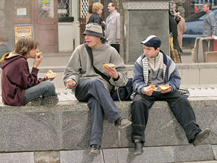
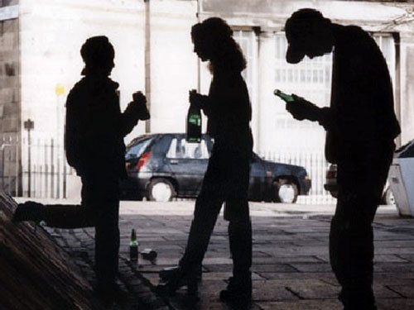
При создании психологических, педагогических и внутрисемейных благоприятных условий, можно заранее предупредить трудности и организовать включенность подростка в благоприятную среду\группу, где реализовывалась бы потребность свободы и подростковой независимости.

Slide 8
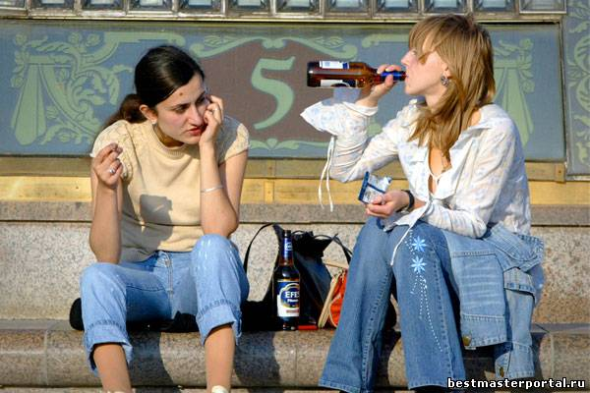
3. Проблема зависимостей в подростковом возрасте
Причины:
Удовлетворение любопытства
Подражание
«Мода»
Крушение идеалов и нравственных
ориентиров
Поиск внутренней безопасности
Интернет-зависимость
Интернет объединяет большие группы подростков, формирует круг интересов и общения, стимулирует развитие межличностных отношений, при этом оказывает как положительное, так и отрицательное влияние.

Slide 9
Подросткам свойственна внушаемость, склонность в группированию и подражательность в действиях.
Курение и наркомания
Позволяет подросткам реализовать свое стремление взрослости, желание обрести психологический комфорт и эмоциональную безопасность.

Slide 10
4. Самоутверждение в обществе
Как найти свое место в жизни?
Чем заниматься?
Осознание своих потребностей и возможностей
Поиски своего места в обществе
ТРИ ПОЗИЦИИ САМОУТВЕРЖДЕНИЯ ЧЕЛОВЕКА:
Я имею
успех
Я имею
власть
Я
признан

Slide 11
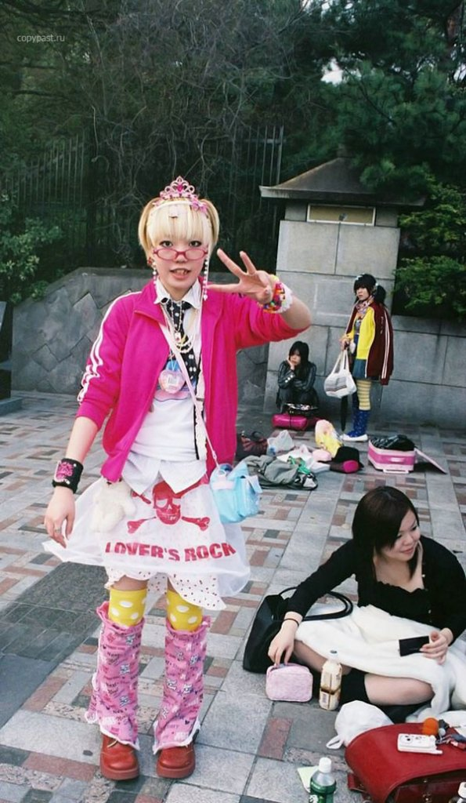
Причины трудностей подросткового самоутверждения:
Трудности в отношениях с родителями
Сложности в общении со сверстниками
Нелегко осваиваемый курс школьной программы
Сложные отношения с учителями
Трудности, связанные с жизненными планами и личностными позициями
Подросток пытается найти себя, свое «я», самоутвердиться как личность и доказать свою самостоятельность во всем.
Он хочет сам выбрать себе будущую специальность, спутника жизни, партнера, друга, компанию.
Сам распоряжаться своим свободным временем.
Сам определять свою манеру поведения.

Slide 12
5. Осознание свободы личности и ее границ
Дети должны относиться к праву как к цивилизованной ценности, регулирующей меру свободы.
Системное нравственно-правовое воспитание и образование способствует формированию осознанному правомерному поведению.
Осознание таких понятий, как милосердие, право принимать и оказывать помощь должно проходить с младшего школьного возраста.

Slide 13
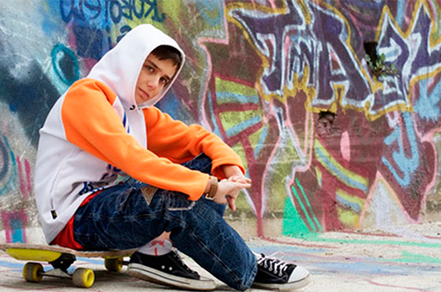
Грубость, несдержанность и агрессия должна корректироваться.
Дети должны знать Законы.
Для каждого ребенка важно занимать свое место в обществе.
Дети должны знать правило: «Не делай другому того, чего не желаешь себе».
Дети должны знать о том, что государство защищает их свободы и в случае необходимости есть службы куда можно обратиться за помощью.

Slide 14
Любой из аспектов в негативной своей форме может сильно пошатнуть личность подростка.
На что обращать внимание с целью оказания своевременной помощи:
Внешний вид и поведение (тоскливое выражение лица, отсутствие ответов или их краткость, двигательная заторможенность или возбуждение, бездеятельность и пр.);
Эмоциональные нарушения (угнетенность, грусть, враждебность к окружающим, безразличие, страх, тоска и пр.);
Пессимизм в отношении собственной жизни и будущего
Избегание контактов с людьми или чрезмерное общение в поисках сочувствия
Вегетативные нарушения (повышения АД, нарушения сна, снижение аппетита и пр.)

Slide 15
Работа по профилактике предполагает целый комплекс социально-профилактических мер, направленных как на оздоровление условий семейного, школьного воспитания, так и на индивидуальную психолого-педагогическую коррекцию личности подростка, а также меры по восстановлению его социального статуса в коллективе сверстников.
Профилактическая работа внутри семьи
ДИАЛОГ
ОТКАЗ ОТ НАСИЛИЯ
РАЗУМНЫЙ КОНТРОЛЬ
СОТРУДНИЧЕСТВО

Slide 16
Профилактическая работа в образовательном учреждении
Систематическая работа по профилактике кризисных ситуаций подросткового возраста в образовательном учреждении:
Консультационные, диагностические и коррекционные мероприятия социально-психологической службы
Взаимодействие всех участников образовательного процесса для решения имеющихся трудностей
Организация активной внеурочной деятельности учащихся, различных внеклассных мероприятий и досуговой деятельности
Соответствующая «политика» образовательного
учреждения, в воспитательном секторе которой
решаются «подростковые вопросы»

Slide 17
Спасибо за внимание!

Slide 18
Ссылки на использование Интернет-ресурсов:
http://veselajashkola.ru/wp-content/uploads/2013/05/Perehodnyi-vozrast-u-malchikov.jpg
http://www.discovertheother.com.au/wp-content/uploads/2013/08/humans1.jpg
http://www.vospitaj.com/wp-content/uploads/2012/09/rod_kids1.jpg
http://www.alnaddy.com/images/2013/02/446766-1-or-1361026208.jpg
http://www.cheboksary.ru/images/4755.jpg
http://www.sochi-news.ru/files/2006/full_Podrostki.jpg
http://www.tribuna-neo.ru/upload/iblock/ba0/3_big.jpg
http://bestmasterportal.ru/_fr/41/4336766.jpg
http://selskayanov.ru/wp-content/uploads/2013/05/New_fghghlk.jpg
http://www.bugabu.ru/uploads/posts/2009-07/1246440930_bugabu-35.jpg
http://www.hospitalsoup.com/test3/wp-content/uploads/healthyexercise_thumb.jpg

